Slide 1
Bài 3
NIỀM VUI CỦA BI VÀ BỐNG
TIẾT 3. VIẾT

Slide 2
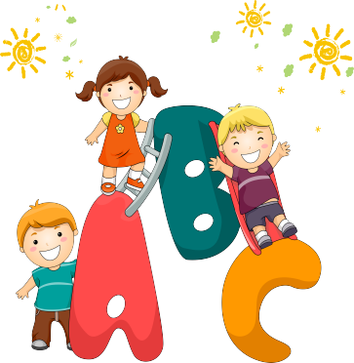
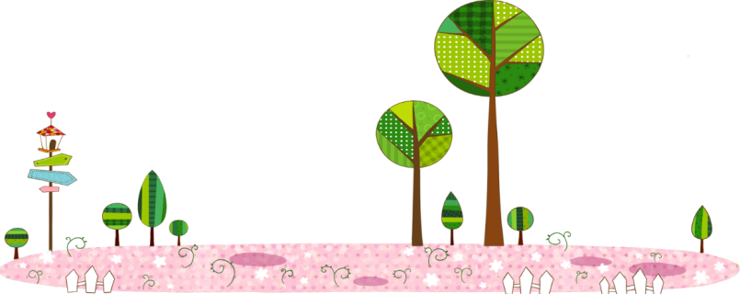
Chữ hoa Ă, Â

Slide 3
Yêu cầu cần đạt:
Biết viết chữ hoa Ă, Â: cỡ chữ vừa và nhỏ.
Viết câu ứng dụng: Ăn quả nhớ người trồng cây

Slide 4
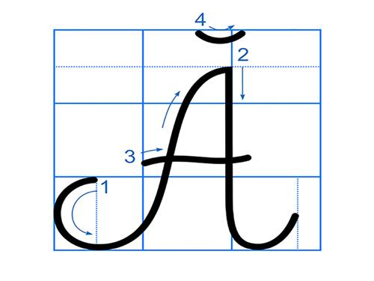
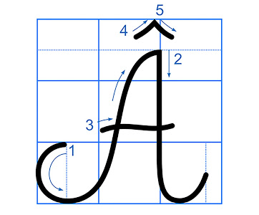
VIẾT
Tiết 3.
Viết chữ hoa:
2. Viết ứng dụng: Ăn quả nhớ người trồng cây.

Slide 5
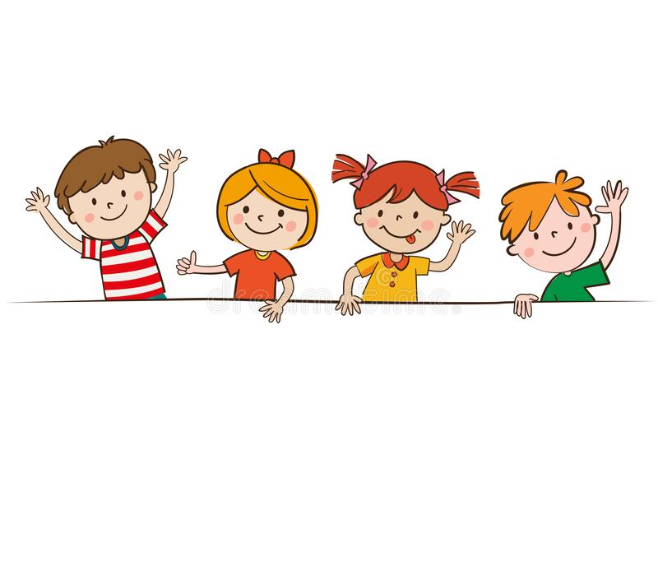
Hướng dẫn viết chữ hoa Ă, Â

Slide 8
Câu ứng dụng

Slide 9
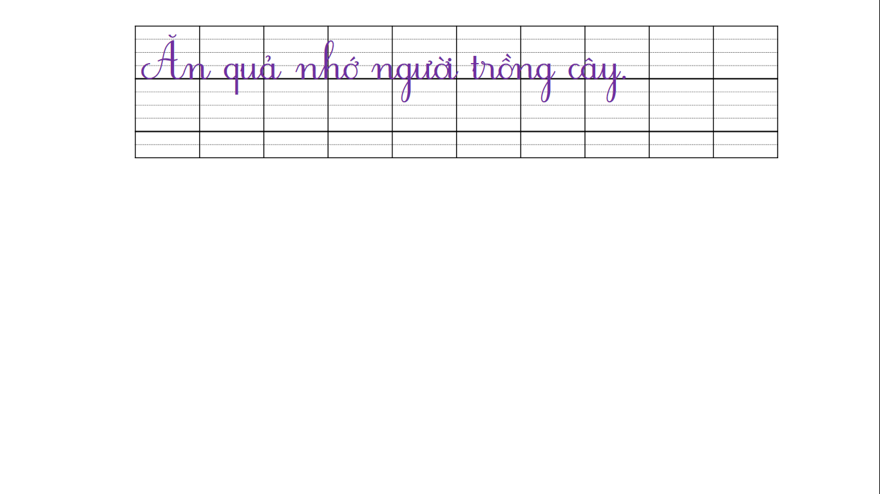
Ăn quả nhớ người trồng cây.
Em hiểu câu “Ăn quả nhớ người trồng cây” nghĩa là gì?
“Ăn quả nhớ người trồng cây” ý muốn nói khi được hưởng thụ những hoa thơm, trái ngọt cần nhớ tới người đã vun trồng, chăm sóc.

Slide 10
Em hãy quan sát và nêu độ cao của các con chữ trong câu?
Các con chữ Ă, h, g, y cao 2 li rưỡi.
Con chữ q cao 2 li.
Con chữ t cao 1,5 li .
Các con chữ còn lại cao 1 li.

Slide 11
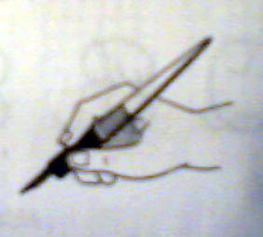
1- Tư­ thế ngồi viết:
- L­ưng thẳng, không tì ngực vào bàn.
- Đầu hơi cúi.
- Mắt cách vở khoảng 25 đến 30 cm.
- Tay phải cầm bút.
- Tay trái tì nhẹ lên mép vở để giữ.
- Hai chân để song song thoải mái.
2 – Cách cầm bút:
- Cầm bút bằng 3 ngón tay: ngón cái, ngón trỏ, ngón giữa.
- Khi viết, dùng 3 ngón tay di chuyển bút từ trái sang phải, cán bút nghiêng về phía bên phải, cổ tay, khuỷu và cánh tay cử động mềm mại, thoải mái.
- Không nên cầm bút tay trái.

Slide 12
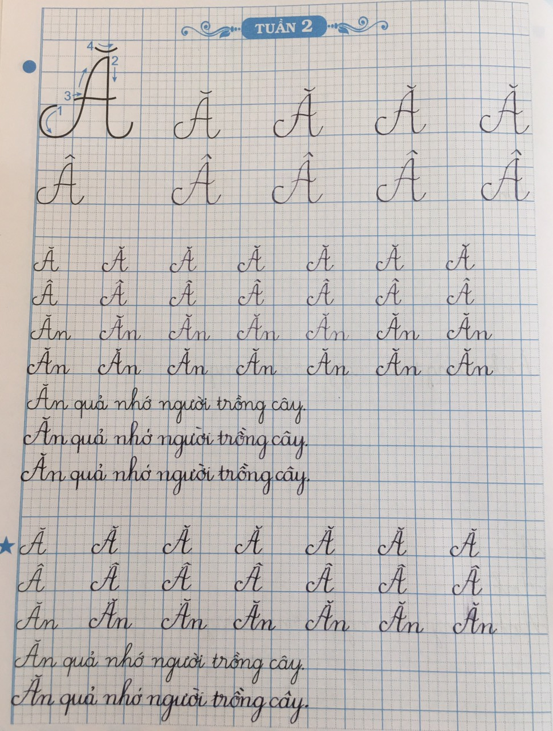
Bài mẫu tham khảo

Slide 13
Các con hoàn thành tốt bài viết !

